Slide 1
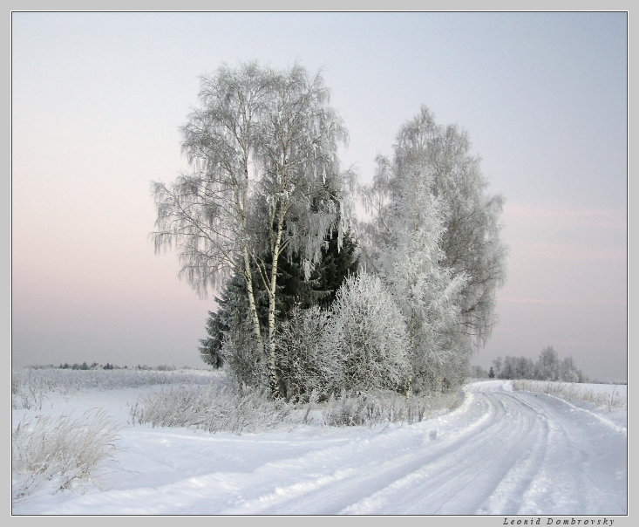

Slide 2
Рефлексия
1 ряд - ква ква ква квадрадзе.
2 ряд - тумба тумба тумба.
3 ряд - сацебели хинкали камикадзе.

Slide 3
«Покровы тела. Строение и функции кожи »

Slide 4
Цель урока:
Изучить строение кожи.
Узнать в осуществлении каких функций организма участвует кожа.
Изучить какое строение имеют волосы и ногти.

Slide 5
План урока:
Целеполагание
Изучение нового материала
Закрепление нового материала
Рефлексия
Вывод

Slide 9
3 слоя кожи
наружный – Эпидермис
внутренний– Гиподерма (подкожная клетчатка)
средний – Дерма (собственно кожа)

Slide 13
Рецепторы кожи – воспринимают прикосновение
Сальные железы – выделяют секрет, который смазывает эпидермис и волосы
Потовые железы – выделяют пот. Испаряясь, пот охлаждает тело.
Волосы и ногти – кожные роговые образования.

Slide 15
Ногти состоят из плотно упакованных мертвых клеток, сквозь которые просвечиваются нижележащие капилляры, придающие ногтям розовый цвет.

Slide 20
Домашнее задание
Параграф №39

Slide 21
Спасибо за урок!

